Slide 1
Název | Ruské reálie – Sankt Petěrburg
Předmět, ročník | Ruský jazyk, 2. – 4. ročník
Tematická oblast | Ruské reálie
Anotace | Prezentace v ruském jazyce s výkladem a obrazovým materiálem o Sankt Petěrburgu
Klíčová slova | Sankt Petěrburg, Petr I., Palácové náměstí, Ermitáž, Admiralita, Aurora, Něva, Něvský prospekt, Petropavlovská pevnost, Puškino
Autor | Mgr. MarceIa Barvířová
Datum | 8. 2. 2013
Škola | Gymnázium Jana Opletala, Litovel, Opletalova 189
Projekt | EU peníze středním školám, reg. č.: CZ.1.07/1.5.00/34.0221

Slide 2
Санкт-Петербург
ФАКТЫ О РОССИИ

Slide 3
Санкт-Петербург
Ладожское
озеро
город построен на северо западе России на берегая реки Невы и Финского залива
на востоке Ладожское озеро
город основал в 1703-ьем году царь Пётр Первый и провозгласил его столицей империи
Санкт-Петербу́рг

Slide 4
Герб
Флаг
Zdroj: [online]. [cit. 2013-02-05]. Dostupný na WWW:
<http://commons.wikimedia.org/wiki/File:Flag_of_Saint_Petersburg_Russia.svg>,
<http://commons.wikimedia.org/wiki/File:Coat_of_Arms_of_Saint_Petersburg_(2003).svg>

Slide 5
Санкт-Петербург
он второй по величине город России – там живёт больше чем 5 миллионов жителей
культурный, научный, промышленный центр
транспортный узел, центр судостроения страны
с 1914-ого по1924-ый Петроград, с 1924-ого по 1991-ый Ленинград, с 1991-ого первоначальное название Санкт Петербург
Санкт-Петербург носит звание Город-герой - во время Великой Отечественной войны город 900 дней был в блокаде

Slide 6
Петропавловская крепость
Zdroj: [online]. [cit. 2013-02-06]. Dostupný pod licencí Creative Commons na WWW:
<http://commons.wikimedia.org/wiki/File:Петропавловка.jpg>

Slide 7
Санкт-Петербург – правый берег
Петропавловская крепость построена на Заячьем острове на правом берегу реки Невы
в центре крепости Петропавловский собор
монументальная, выразительная по силуэту колокольня собора с 34-метровым золоченым шпилем
строители решили перенести центр города на левый Адмиралтейский берег

Slide 8
Петропавловская крепость
Zdroj: [online]. [cit. 2013-02-06]. Dostupný pod licencí Creative Commons na WWW:
<http://commons.wikimedia.org/wiki/File:Peter_%26_Paul_fortress_in_SPB_03.jpg>

Slide 9
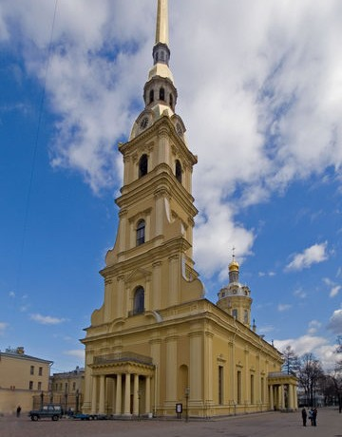
Петропавловский собор
Zdroj: [online]. [cit. 2013-02-05]. Dostupný pod licencí Creative Commons na WWW:
<http://commons.wikimedia.org/wiki/File:Peter_and_Paul_Cathedral.jpg>, <http://commons.
wikimedia.org/wiki/File:Sankt_Petersburg_Peter-und-Paul-Kathedrale_2006_a.jpg>

Slide 10
Санкт-Петербург – левый берег
Медный всадник – памятник основоположнику
Золотая игла Адмиралтейства - здание военно-морского флота - находится рядом с Медным всадником
Исаакиевский собор – самый большой собор города, памятник позднего русского классицизма
Дворцовая площадь – центр города

Slide 11
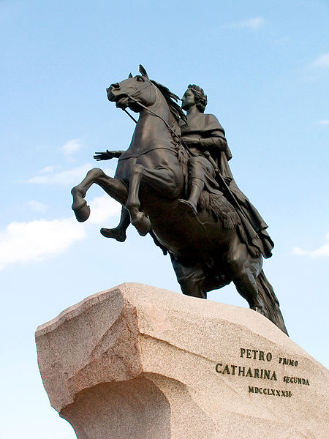
Портрет Петра I Великого
Медный всадник
Zdroj: [online]. [cit. 2013-02-05]. Dostupný pod licencí Public Domain na WWW:
<http://commons.wikimedia.org/wiki/File:Peter_der-Grosse_1838.jpg>, Dostupný pod licencí
Creative Commons na WWW: <http://commons.wikimedia.org/wiki/File:Bronze_Horseman002.jpg>

Slide 12
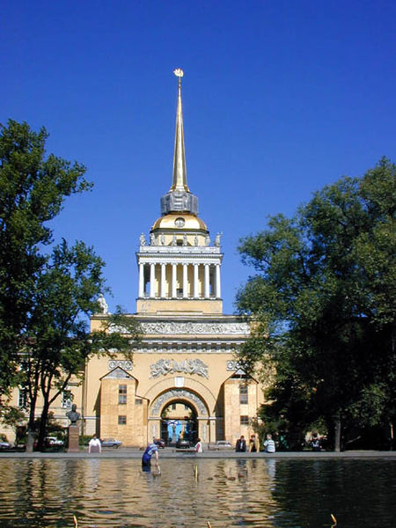
Главное адмиралтейство
Zdroj: [online]. [cit. 2013-02-06]. Dostupný pod licencí Creative Commons na WWW:
<http://commons.wikimedia.org/wiki/File:Admiralty.jpg>,
<http://commons.wikimedia.org/wiki/File:Sankt-Petěrburg_136.jpg>

Slide 13
Главное адмиралтейство
Zdroj: [online]. [cit. 2013-02-06]. Dostupný pod licencí Creative Commons na WWW:
<http://commons.wikimedia.org/wiki/File:Admiralty_St_Petersburg_01.jpg>

Slide 14
Исаакиевский собор
Zdroj: [online]. [cit. 2013-02-05]. Dostupný pod licencí Creative Commons na WWW:
<http://commons.wikimedia.org/wiki/File:View_to_Saint_Isaac%27s_Cathedral_by_Ivan_Smelov.jpg>

Slide 15
Дворцовая площадь
Zdroj: [online]. [cit. 2013-02-05]. Dostupný pod licencí Creative Commons na WWW:
<http://commons.wikimedia.org/wiki/File:Petersburg-square.jpg>

Slide 16
Дворцовая площадь
Александровская колона
Зимний дворец
здания всемирно известного музея Эрмитаж
Эрмитаж основала царица Екатерина II
Эрмитаж включает здания Малого, Старого, Нового Эрмитажа и Эрмитажного театра
Zdroj: [online]. [cit. 2013-02-06]. Dostupný pod licencí Creative Commons na WWW:
<http://commons.wikimedia.org/wiki/File:HermitageAcrossNeva.jpg>

Slide 17
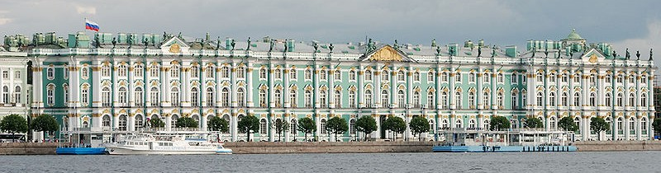
Зимний дворец, там Государственный Эрмитаж
Zdroj: [online]. [cit. 2013-02-05]. Dostupný pod licencí Creative Commons na WWW:
<http://commons.wikimedia.org/wiki/File:Зимний_дворец_со_стороны_Дворцового_
проезда.JPG>, <http://commons.wikimedia.org/wiki/File:Hermitage_from_Zayachy.jpg>

Slide 18
Дворцовая площадь ночью
Zdroj: [online]. [cit. 2013-02-05]. Dostupný pod licencí Creative Commons na WWW:
<http://commons.wikimedia.org/wiki/File:Панорама_Дворцовой_площади._Зима.jpg>, Dostupný
pod licencí Public Domain na WWW: <http://commons.wikimedia.org/wiki/File:PalaceSquareNight.jpg>

Slide 19
Mосты Санкт Петербурга
город расположен на сто одном острове дельты реки Невы – зовут его Венецией севера
в городе около 800 мостов и мостиков, в том числе около 20 разводных
часа в два ночи открываются мосты на реке Неве …
Zdroj: [online]. [cit. 2013-02-06]. Dostupný pod licencí Creative Commons na WWW: <http://commons.wikimedia.org/wiki/File:Вид_на_Петропаловку_и_Дворцовый_pan7.jpg>

Slide 20
Дворцовый мост
Zdroj: [online]. [cit. 2013-02-05]. Dostupný pod licencí Creative Commons na WWW:
<http://commons.wikimedia.org/wiki/File:Palace_bridge.JPG>

Slide 21
Вид на реку Невы с Дворцового моста
Zdroj: [online]. [cit. 2013-02-05]. Dostupný pod licencí Creative Commons na WWW:
<http://commons.wikimedia.org/wiki/File:View_on_the_Neva_River_from_Palace_Bridge.jpg>

Slide 22
Троицкий мост
Zdroj: [online]. [cit. 2013-02-05]. Dostupný pod licencí Creative Commons na WWW:
<http://commons.wikimedia.org/wiki/File:Trinity_Bridge_in_Saint_Petersburg.jpg>

Slide 23
Большеохтинский мост
Zdroj: [online]. [cit. 2013-02-05]. Dostupný pod licencí Creative Commons na WWW:
<http://commons.wikimedia.org/wiki/File:Bolsheokhtinsky_Bridge_SPB.jpg>

Slide 24
Невский проспект
Невский проспект – главная улица города
Казанский собор – он выходит на Невский проспект, к зданию собора примыкает полукруглая коллонада
Памятник Екатерине II – он на Невском проспекте

Slide 25
Невский проспект
Zdroj: [online]. [cit. 2013-02-05]. Dostupný pod licencí Creative Commons na WWW:
<http://commons.wikimedia.org/wiki/File:Night_Nevskiy_Flickr.jpg>

Slide 26
Казанский собор
Zdroj: [online]. [cit. 2013-02-05]. Dostupný pod licencí Creative Commons na WWW:
<http://commons.wikimedia.org/wiki/File:Spb_06-2012_Nevsky_various_02.jpg>,
<http://commons.wikimedia.org/wiki/File:Kazan_Cathedral,_St._Petersburg,_Russia.jpg>

Slide 27
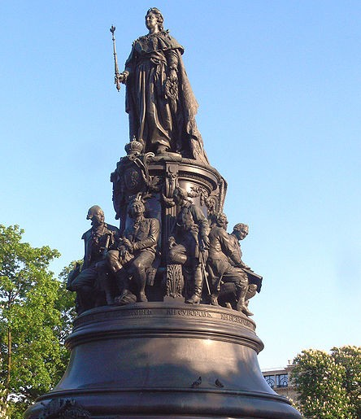
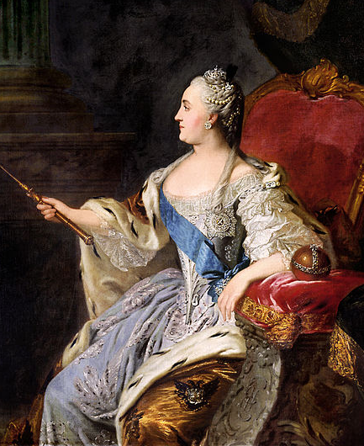
Памятник Екатерине II
Екатерина II Великая
Zdroj: [online]. [cit. 2013-02-05]. Dostupný pod licencí Creative Commons na WWW:
<http://commons.wikimedia.org/wiki/File:Katharina_II..jpg>, Dostupný pod licencí Public
Domain na WWW: <http://commons.wikimedia.org/wiki/File:Rokotov_Portrait_Catherine_II.jpg>

Slide 28
Известные места
Крейсер Аврора – памятник октябрьской революции, oн на вечной стоянке
Мариинский театр оперы и балета – он на театральной площади
Храм Воскресения Христова
Смольный монастырь и Смольный собор

Slide 29
Крейсер «Аврора»
Zdroj: [online]. [cit. 2013-02-05]. Dostupný pod licencí Creative Commons na WWW:
<http://commons.wikimedia.org/wiki/File:Kruiser_Aurora.jpg>

Slide 30
Мариинский театр na Театральной площади
Zdroj: [online]. [cit. 2013-02-05]. Dostupný pod licencí Creative Commons na WWW:
<http://commons.wikimedia.org/wiki/File:Mariinsky_Theatre001.jpg>

Slide 31
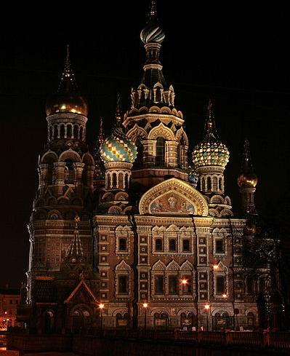
Храм Воскресения Христова (Спас на Крови)
Zdroj: [online]. [cit. 2013-02-05]. Dostupný pod licencí Creative Commons na WWW:
<http://commons.wikimedia.org/wiki/File:St._Petersburg_church.jpg>, Dostupný pod li-
cencí Public Domain na WWW: <http://commons.wikimedia.org/wiki/File:SpasnaKrovi.JPG>

Slide 32
Смольный монастырь
Zdroj: [online]. [cit. 2013-02-05]. Dostupný pod licencí Creative Commons na WWW:
<http://commons.wikimedia.org/wiki/File:Smolny_Convent.jpg>

Slide 33
Смольный монастырь
Zdroj: [online]. [cit. 2013-02-05]. Dostupný pod licencí Creative Commons na WWW:
<http://commons.wikimedia.org/wiki/File:Smolny_convent_building_01.jpg>

Slide 34
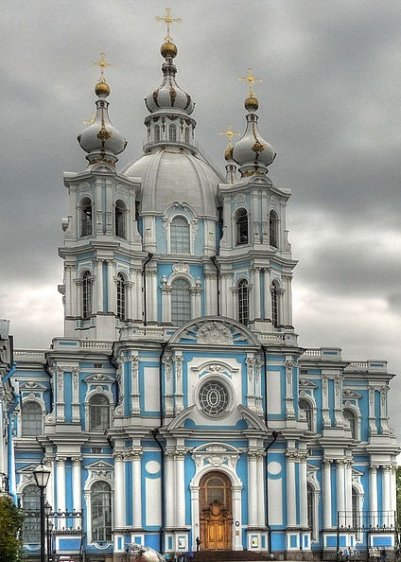
Смольный собор
Zdroj: [online]. [cit. 2013-02-05]. Dostupný pod licencí Creative Commons na WWW:
<http://commons.wikimedia.org/wiki/File:Смольный_собор_2.jpg>,
<http://commons.wikimedia.org/wiki/File:Smolny_Convent_HDR_01_(4082705038).jpg>

Slide 35
Смольный собор ночью
Zdroj: [online]. [cit. 2013-02-05]. Dostupný pod licencí Creative Commons na WWW:
<http://commons.wikimedia.org/wiki/File:Смольный_монастырь.png>

Slide 36
Окрестности Санкт-Петербурга
Петергоф-Петродворец – расположен в 29 км к западу от Санкт-Петербурга на южном берегу Финского залива, в 18-19 веках здесь был создан один из крупнейших в России дворцово-парковых ансамблей
Город Пушкин – расположен в 24 км к югу от Санкт Петербурга, здесь функционировал от 1811-ого по 1843-ий Царскосельский лицей, высшее учебное заведение для дворян, в котором учился Пушкин

Slide 37
Петергоф, Петродворец и фонтан
Zdroj: [online]. [cit. 2013-02-05]. Dostupný pod licencí Creative Commons na WWW:
<http://en.wikipedia.org/wiki/File:Peterhof_summer.jpg>

Slide 38
Екатерининский дворец
Zdroj: [online]. [cit. 2013-02-05]. Dostupný pod licencí Creative Commons na WWW:
<http://commons.wikimedia.org/wiki/File:Catherine_Palace_in_Tsarskoe_Selo_02.jpg>

Slide 39
Павильон «Эрмитаж»
Zdroj: [online]. [cit. 2013-02-05]. Dostupný pod licencí Creative Commons na WWW:
<http://commons.wikimedia.org/wiki/File:Pushkin_Catherine_Park_01.jpg>

Slide 40
Citace
HLAVÁČEK, A., HŘÍBKOVÁ, R., 2004. Ruský jazyk v kostce. Konverzační témata reálie. Havlíčkův Brod: Fragment. ISBN 80-7200-893-5.
FRANTA, M., IVANOVA, M. a kol., 2008. Ruština. Otázky & Odpovědi, Nejen k maturitě. Dubicko: INFOA. ISBN 978-80-7240-608-1.
Википедия - Свободная энциклопедия, 2013. Санкт-Петербург [online]. 2013-02-05 [cit. 2013-02-06]. Dostupné z WWW: <http://ru.wikipedia.org/wiki/Санкт-Петербург>.
Ostatní grafické prvky v prezentaci: Radek Barvíř

Slide 41
Спасибо вам за внимание.

